Slide 1



SAME: Uncovering GNN Black Box with Structure-aware Shapley-based Multipiece Explanation
Ziyuan Ye, Rihan Huang, Qilin Wu, Quanying Liu
Published in: 37th Conference on Neural Information Processing Systems (NeurIPS 2023)
Date of Publication: October 2023
汇报人：刘奕婷

Slide 2
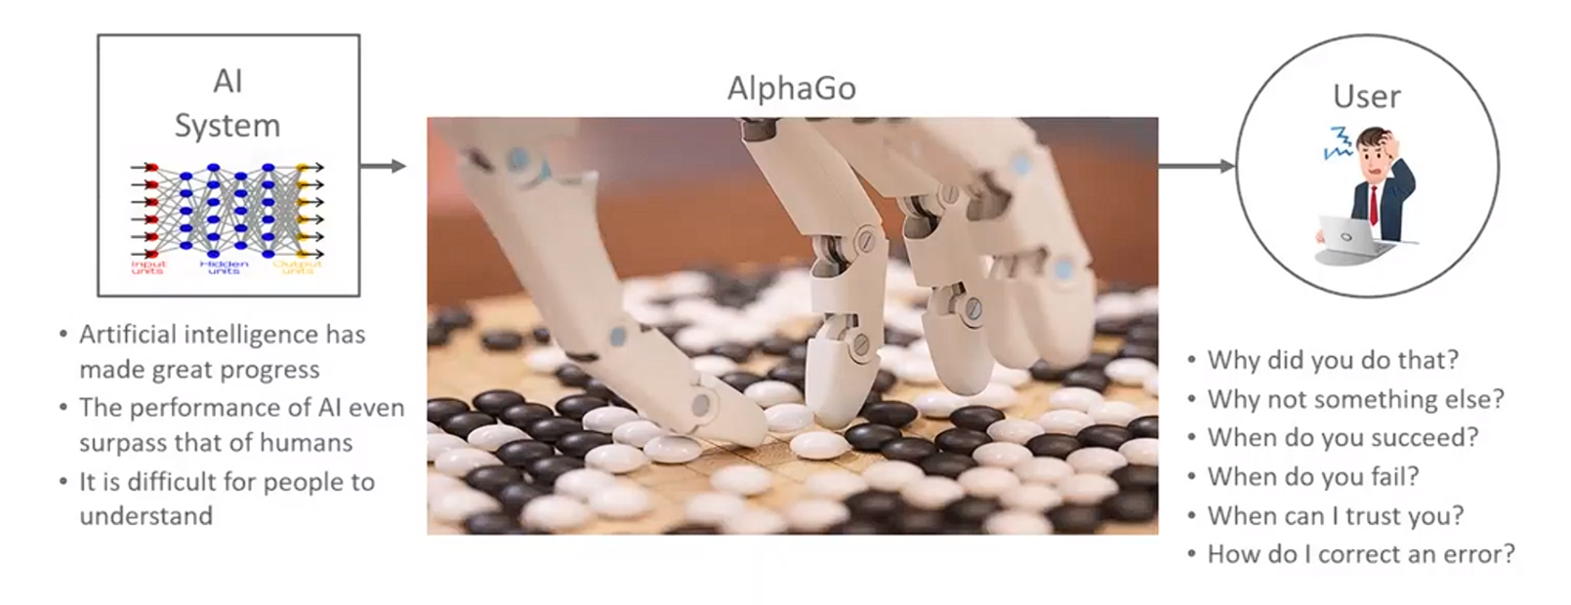
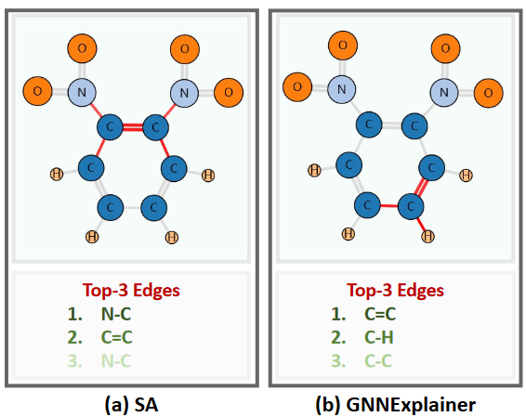
Background
0
GNN的流行&需要新解释方法的驱动
解释子图都是单一连通图
GNN的黑箱性质:深度模型大多是人类无法理解的黑盒，这种不透明性可能产生严重后果,如果可以解释模型作出特定决策的原因，就可能有效地降低和避免模型错误的风险
现有的GNN解释方法（如GNNExplainer, SubgraphX等）通常只关注单一连通子结构，这限制了它们在捕捉图中多重相互作用时的表现。这些方法往往缺乏对多个子结构组合的重要性评估，导致解释不完整或不准确
自强不息 厚德载物
Central South University

Slide 3
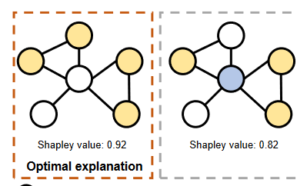
Overview
1
结构感知的Shapley-based多片段解释(SAME)技术
Structure-Aware Shapley-based Multipiece Explanation
主要工作
提出SAME方法：通过扩展蒙特卡洛树搜索（MCTS）和结构感知的Shapley值计算，识别和组合多个不连通的子结构
严谨的数学推理：SAME 基于 Shapley 值的理论构建，确保了解释结果符合效率、公平、冗余考虑等多种公平性原则
创新点
多片段解释能力：允许多个不相连的片段一起出现在解释中
结构感知的特征交互处理：充分考虑图的拓扑结构、节点间的相互关系以及子结构的空间布局因素
基于扩展的蒙特卡洛树搜索：使得搜索过程动态适应模型预测的变化。
自强不息 厚德载物
Central South University

Slide 4
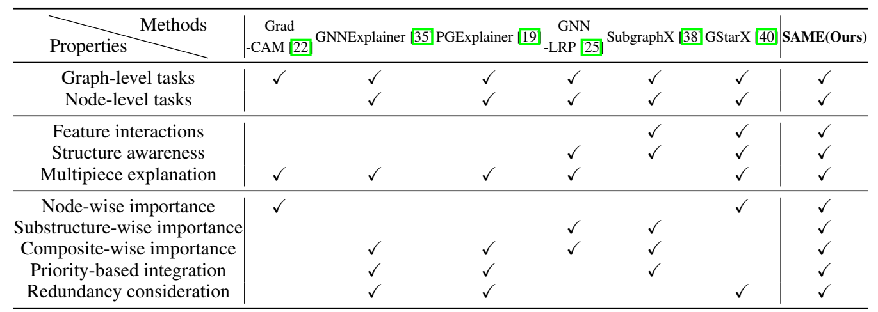

Related work
2
主要工作
SAME与以前工作之间的主要区别
基于 Hamiache-Navarro (HN)值对节点重要性进行评分
没有考虑到多粒度的重要性→次优的解释
2019 2019 2020 2021 2021 2022
基于剪枝的MCTS→高计算成本
只能为每个图提供单个连接的解释
自强不息 厚德载物
Central South University

Slide 5
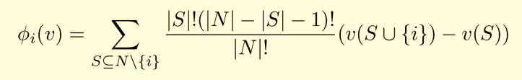
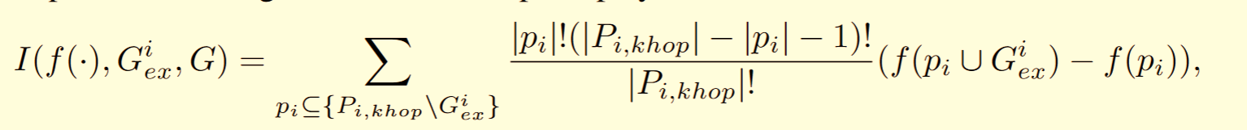
Theoretical Motivation
3
公平性
在评估节点或边的重要性时，能够合理考虑图的拓扑依赖和特征交互，而不仅仅是独立地查看某些单一的特征。
Shapley值
定义：源于合作博弈论的一种公平分配信用的方法，用于评估各参与者的贡献。
在GNN中的应用：将节点和边视为合作博弈中的参与者，公平评估它们对整体预测的贡献。
结构感知的Shapley值: k-hop Shapley
解决拓扑信息的丢失、计算复杂性增加两大问题
表示 i 加入联盟 S的概率
成员 i 对联盟 S 的贡献
解释的重要性评分函数
自强不息 厚德载物
Central South University

Slide 6
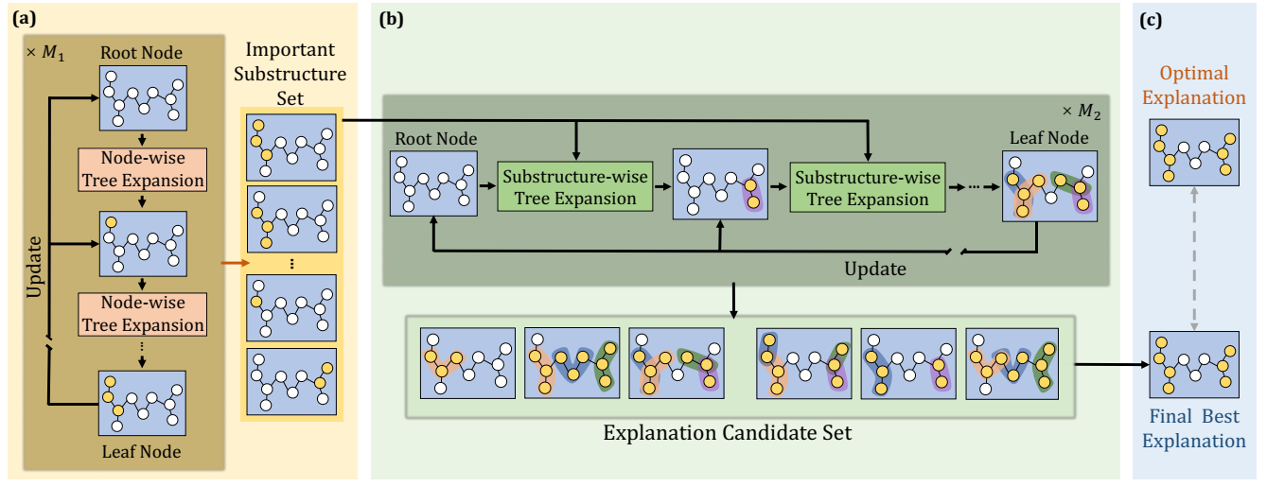
Methodology
4
SAME的框架:两阶段方法
子结构初始化:确定重要的子结构。
解释探索:结合子结构形成解释。
(a)重要子结构初始化阶段旨在搜索单个连通的重要子结构。
(b)解释探索阶段通过优化不同重要子结构的组合来提供候选解释集。
(c)候选集中重要性分数最高的最终解释与最优解释的比较。
子结构集、候选解释集的形成：基于扩展的蒙特卡罗树搜索（MCTS）
重要性计算:基于Shapley值，确保公平的特征交互。
自强不息 厚德载物
Central South University

Slide 7
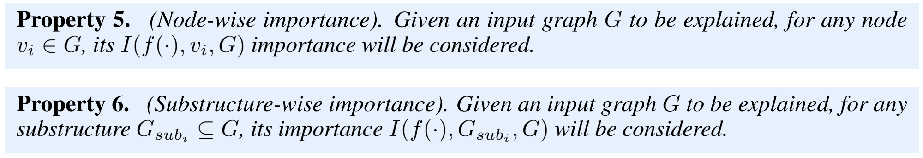
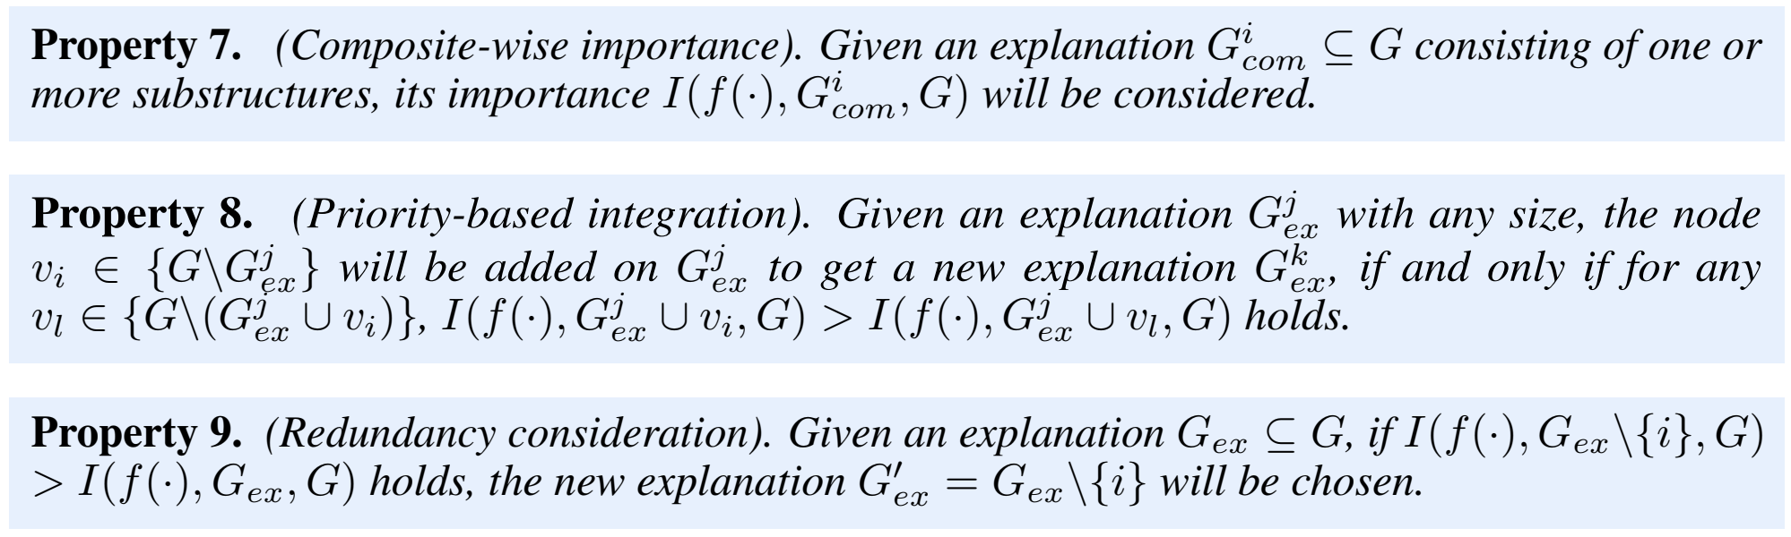
Methodology
4
子结构初始化:
一个有利的初始化不应该排除任何尺度上的重要子结构，也不应该包括冗余子结构
节点级重要性
子结构重要性
复合级重要性
基于优先级的集成
冗余考虑
→ 基于展开的蒙特卡洛树搜索
自强不息 厚德载物
Central South University

Slide 8
Methodology
4
MCTS的基本思想：通过不断扩展和评估搜索树的节点，来找到最优的策略或路径
子结构初始化:
目标：寻找图中单个连通的重要子结构，确保每个子结构不仅具有高重要性，还能展示多层次的多样性。
基于扩展的MCTS方法：
节点选择：从图中随机选择一个未访问的节点，或选择一个已访问节点中奖励最高的节点进行扩展。
子结构扩展：基于图的拓扑结构，每次从当前子结构的1跳邻居中选择最高价值的节点进行扩展，生成新的连通子结构。
回溯更新：对每次扩展后的子结构进行重要性评估，并将奖励值回溯到树的路径上，确保未来的搜索方向更具优化性。
自强不息 厚德载物
Central South University

Slide 9
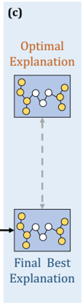
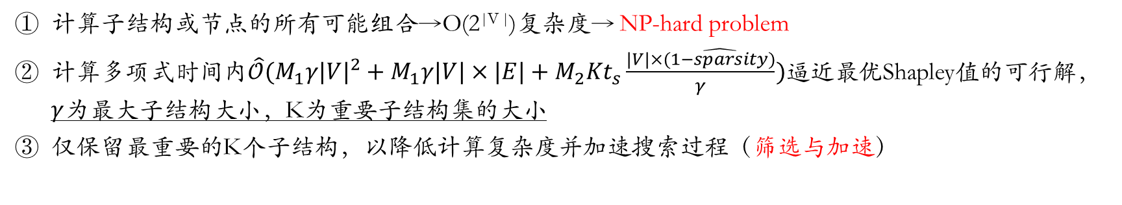
Methodology
4
解释探索:
目标：在多个子结构的基础上，进一步探索和优化可能的解释组合，以接近理论最优的Shapley值解释。
多片段解释：
子结构组合：将阶段一得到的重要子结构作为动作集，进行进一步的组合优化。
蒙特卡洛树搜索：在候选子结构的组合空间中，使用扩展的MCTS方法，以Shapley值为基础评估每种组合的重要性。
计算子结构或节点的所有可能组合→O(2^{|V |})复杂度→ NP-hard problem
计算多项式时间内$\hat{𝒪}(M_{1}γ|V|^{2}+M_{1}γ|V|×|E|+M_{2}Kt_{s}\frac{|V|×\hat{(1−sparsity)}}{γ})$逼近最优Shapley值的可行解，$γ$为最大子结构大小，K为重要子结构集的大小
仅保留最重要的K个子结构，以降低计算复杂度并加速搜索过程（筛选与加速）
自强不息 厚德载物
Central South University

Slide 10



Experiments
0
Datasets:
BBBP, MUTAG, Graph-SST2, Graph-SST5, BA-2Motifs,——图分类任务
BA-Shapes.——节点分类任务
Metrics:
Fidelity | 通过删除选定的节点来确定解释的信息量和忠实度
Inv-Fidelity | 通过保留选定的节点来确定解释的信息量和忠实度
Sparsity | 量化解释的紧凑程度，并通过将不同的解释限制在相同的大小来进一步促进公平比较
Harmonic Fidelity | 通过稀疏性对保真度进行归一化，并采用调和均值使不同的解释与单一度量具有可比性
自强不息 厚德载物
Central South University

Slide 11
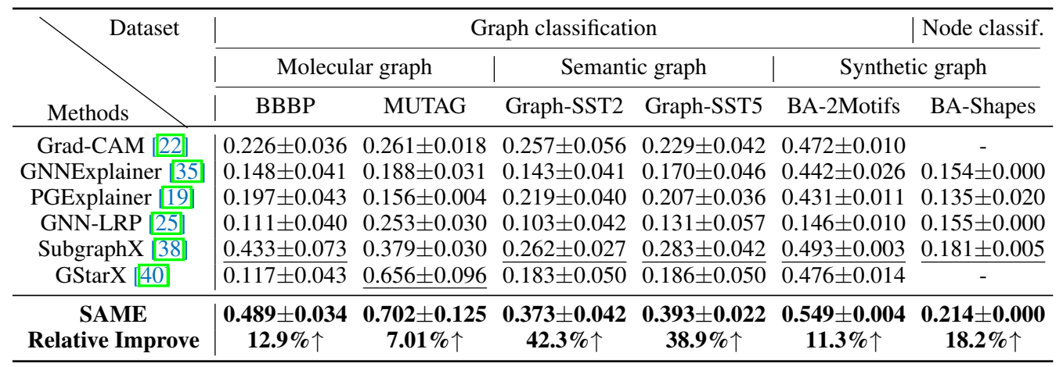
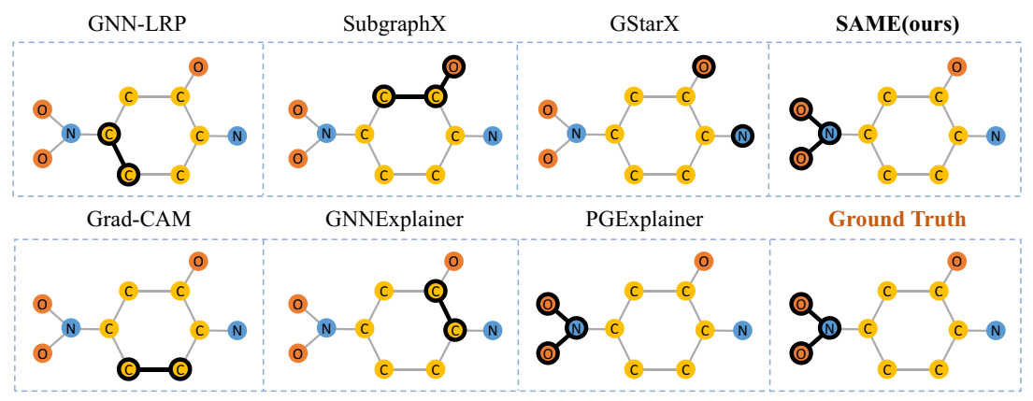
Results
0
定量分析
定性分析
自强不息 厚德载物
Central South University

Slide 12
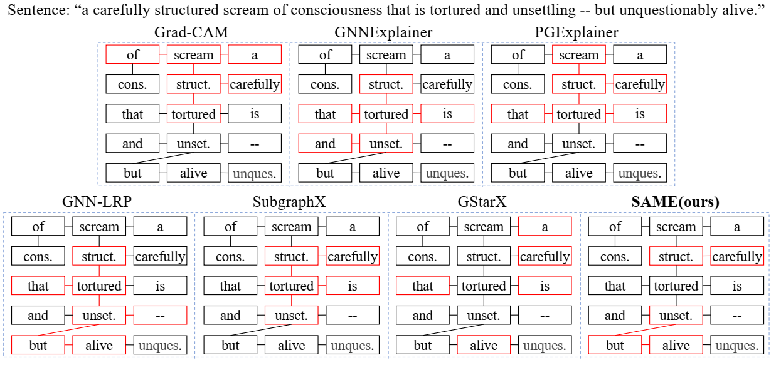
Results
0
定性分析
以情感图为例，与其他baseline相比，SAME可以更好地捕获类似形容词或副词的图结构
自强不息 厚德载物
Central South University

Slide 13
Conclusion
0
Limitation
“结构感知是个宏观定义，无论是通过直接利用图的拓扑结构，还是通过特定算法（如k-hop Shapley）间接反映结构信息，只要方法能识别并使用输入图的结构来影响解释，就可以归为“结构感知”
Shapley值的计算仅是近似，而非精确计算，因此没有办法保证找到全局最优解。
Conclusion
多片段解释与公平特征交互：SAME 方法通过结合 Shapley 值和多片段子结构，保证了在解释过程中对多级结构感知特征交互的公平性。通过对 Shapley 值的扩展，本文首次从理论上验证了蒙特卡洛树搜索在解释性能上的优势，并提出了一种近似最优解释的多片段组合方法
多尺度子结构的组合优化：SAME 方法能够优化不同重要子结构的组合，使得最终的解释更加符合图的整体特性。这种方法在提高解释结果的质量和相关性方面表现出显著优势。
自强不息 厚德载物
Central South University

Slide 14
THANKS FOR ALL
SAME: Uncovering GNN Black Box with Structure-aware Shapley-based Multipiece Explanation
Ziyuan Ye1, Rihan Huang, Qilin Wu, Quanying Liu
Published in: 37th Conference on Neural Information Processing Systems (NeurIPS 2023)
Date of Publication: October 2023
汇报人：刘奕婷

